Slide 1
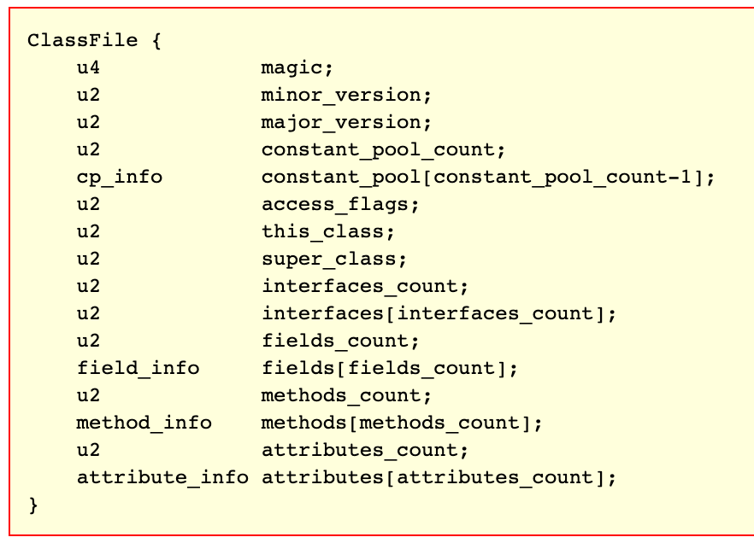
magic
minor_version
major_version
cons_pool_count
constant pool
tag
info[]
tag
info[]
…
access_flags
this_class
super_class
interfaces_count
interfaces
…
fields_count
fields
access_flags
name_index
descriptor_index
attributes_count
attributes[]
…
methods_count
methods
access_flags
name_index
descriptor_index
attributes_count
attributes[]
…
attributes_count
attributes
attribute_name_index
attribute_length
info[]
…

Slide 2
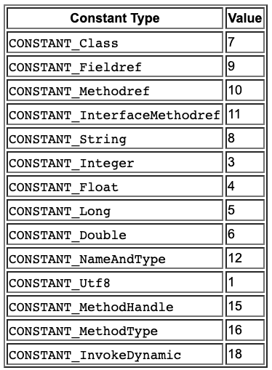
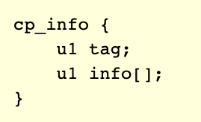
4个字节，固定值 “cafe”
当前class文件版本
常量池项目数量+1
magic
minor_version
major_version
cons_pool_count
constant pool
tag
info[]
tag
info[]
…
常量池项目包括：字符串常量、类和接口全限定名、属性名和其他常量
常量池的索引范围：$[1 , constant_pool_count−1]$
每一种tag类型都规定了之后的info[]中存储的数据的格式
一个常量池数据项

Slide 3
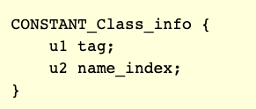
固定值：7
info[]
常量池索引，指向常量池一个 CONSTANT_Utf8_info 类型的数据项
表示一个类或者一个接口，只要知道了类或者接口的全限定名，就能唯一定位到这个类或者接口了，所以全限定名其实就代表了一个类或接口

Slide 4
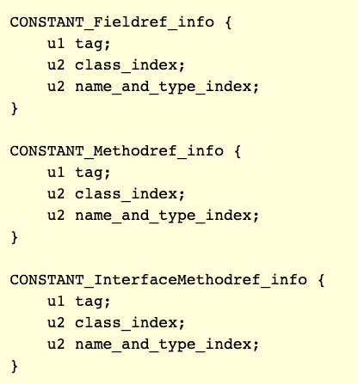
常量池索引，指向常量池一个 CONSTANT_Class_info 类型的数据项，可以是class也可以是interface类型
info[]
info[]
常量池索引，指向常量池一个 CONSTANT_Class_info 类型的数据项，而且只能是class类型
常量池索引，指向常量池一个 CONSTANT_Class_info 类型的数据项，而且只能是interface类型
info[]
常量池索引，指向常量池一个 CONSTANT_NameAndType_info 类型的数据项

Slide 5
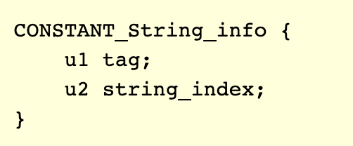
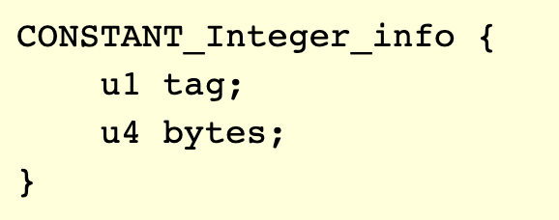
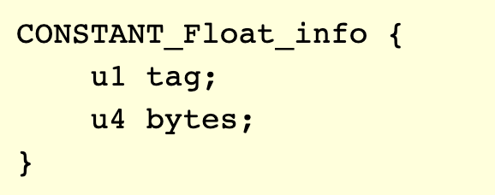
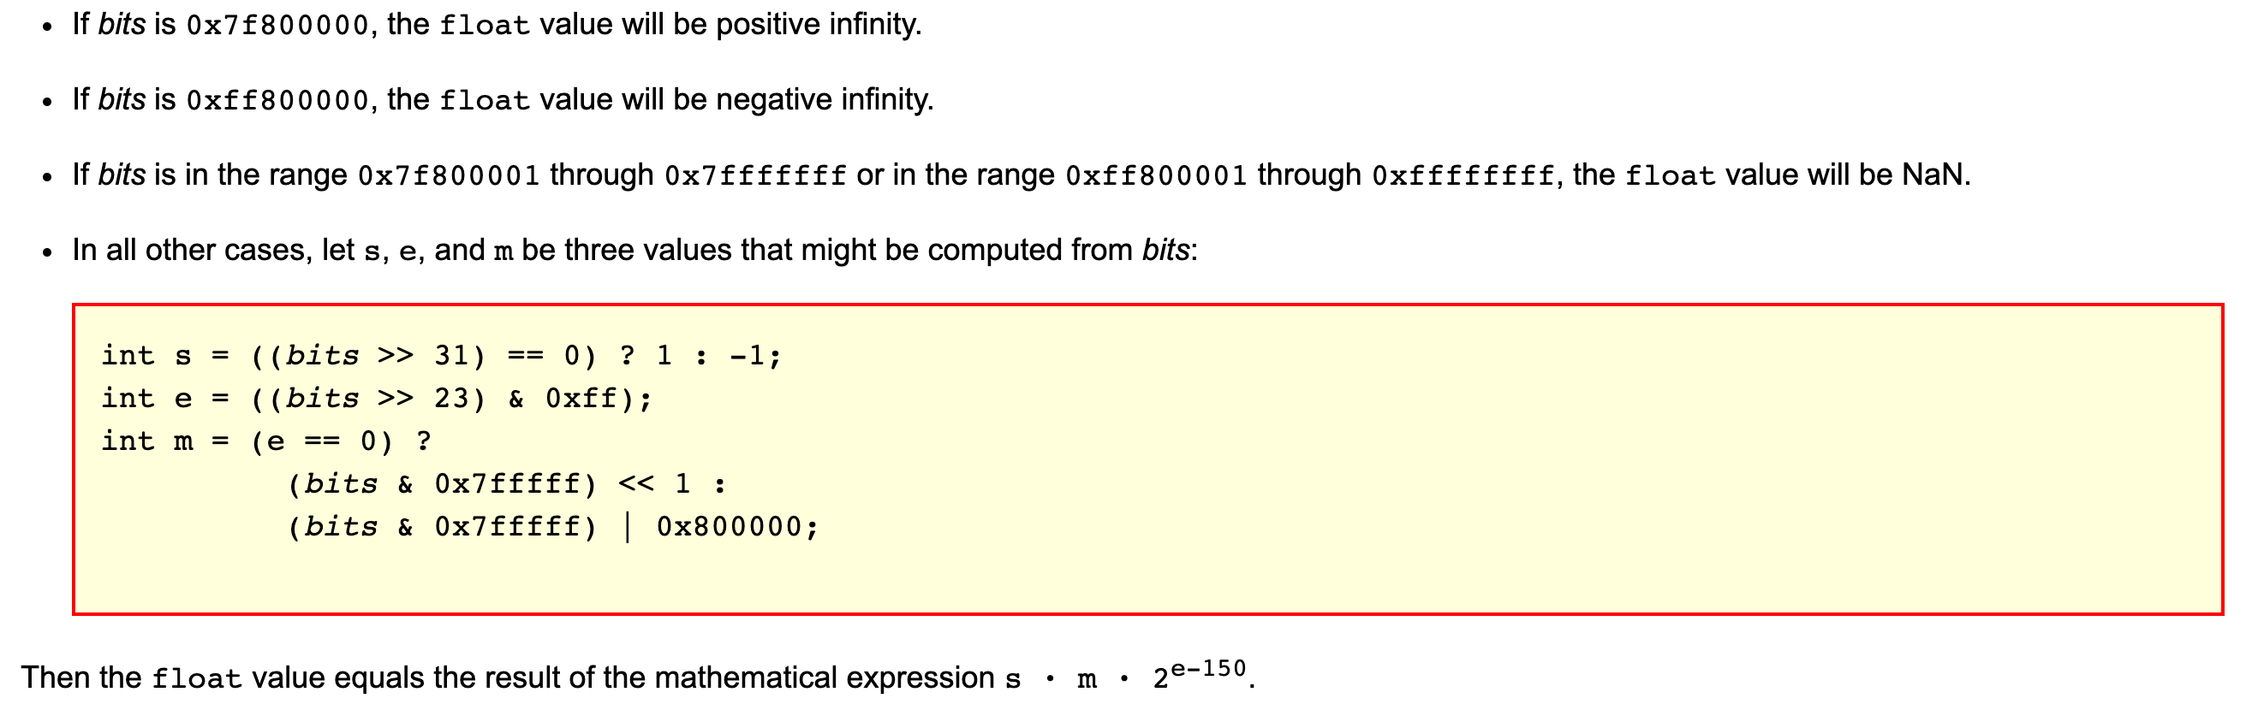
常量池索引，指向常量池一个 CONSTANT_Utf8_info 类型的数据项，代表了Unicode的一个码点
info[]
以big-endian（高字节在前）顺序保存4字节的int类型的值
info[]
info[]
以big-endian（高字节在前）顺序保存4字节的float单精度浮点数的值，格式遵循IEEE 754规范
4字节的数据如何转换成IEEE 754格式的浮点数？
先把4字节解析成一个int值，然后进行下面的转换步骤：

Slide 6
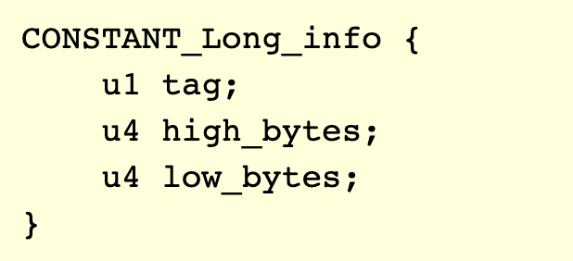
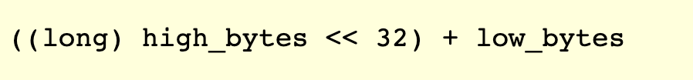
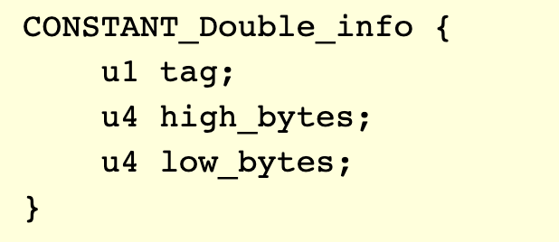
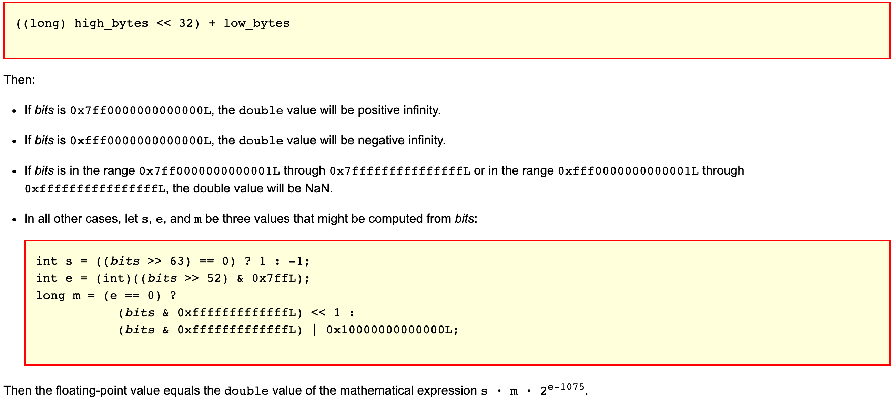
long的值如何计算（high bytes和low bytes都是以big-endian顺序存储的）：
info[]
info[]
和float类似，先把4字节转成整型long，然后：

Slide 7
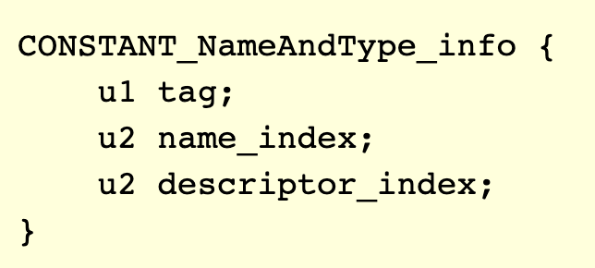
常量池索引，指向常量池一个 CONSTANT_Utf8_info 类型的数据项，存储属性或者方法名的值，注意，方法可以是<init>方法，也可以是其他方法
info[]
常量池索引，指向常量池一个 CONSTANT_Utf8_info 类型的数据项，存储属性或者方法名的描述信息，这个表示描述信息的字符串是按照一定语法规则生成的
属性 描述信息生成语法：https://docs.oracle.com/javase/specs/jvms/se8/html/jvms-4.html#jvms-4.3.2
方法 描述信息生成语法：https://docs.oracle.com/javase/specs/jvms/se8/html/jvms-4.html#jvms-4.3.3

Slide 8
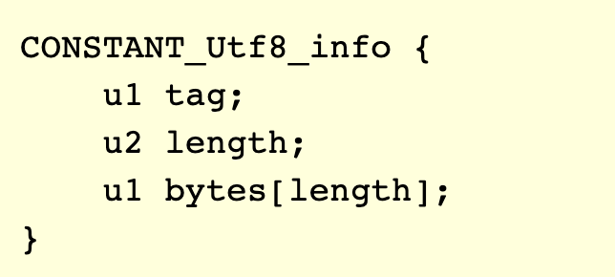
utf-8字节表示的数组大小
info[]
JVM使用的utf-8编码和标准的utf-8编码并不相同

Slide 9
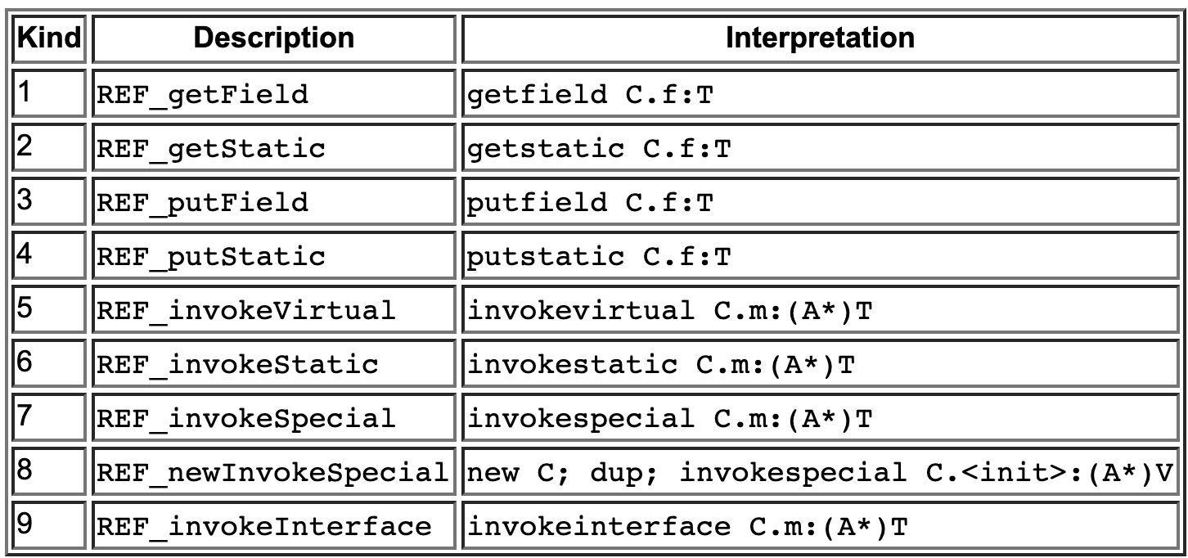
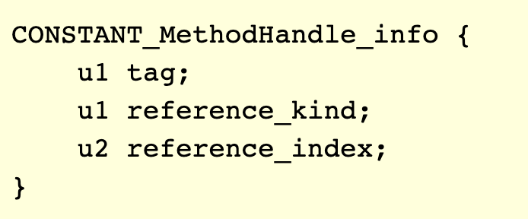
方法调用句柄，指向调用的方法的信息
info[]
如果 reference_kind 值为 1,2,3,4 那么reference_index索引到的必须是常量池类型为CONSTANT_Fieldref_info的数据项
如果 reference_kind 值为 5,8 那么reference_index索引到的必须是常量池类型为CONSTANT_Methodref_info的数据项
如果 reference_kind 值为 6,7 class文件版本低于52.0时，reference_index索引到的必须是常量池类型为CONSTANT_Methodref_info的数据项，否则还可以引用类型为CONSTANT_InterfaceMethodref_info的常量池数据项
如果 reference_kind 值为 9 reference_index索引到的必须是常量池类型为CONSTANT_InterfaceMethodref_info的数据项

Slide 10
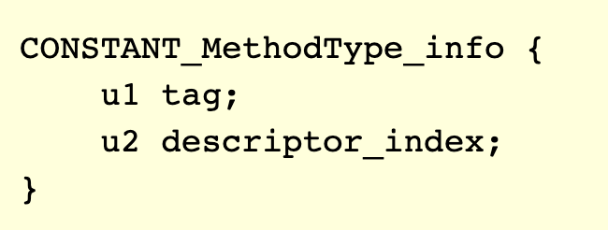
info[]
常量池CONSTANT_Utf8_info类型数据项的索引，其值就是方法的描述信息，有固定的格式

Slide 11
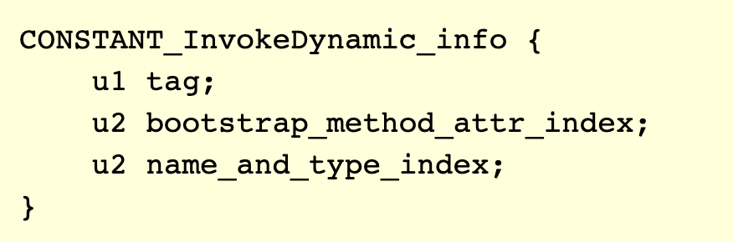
索引指向bootstrap method table的bootstrap_methods数组
info[]
方法的描述符

Slide 13
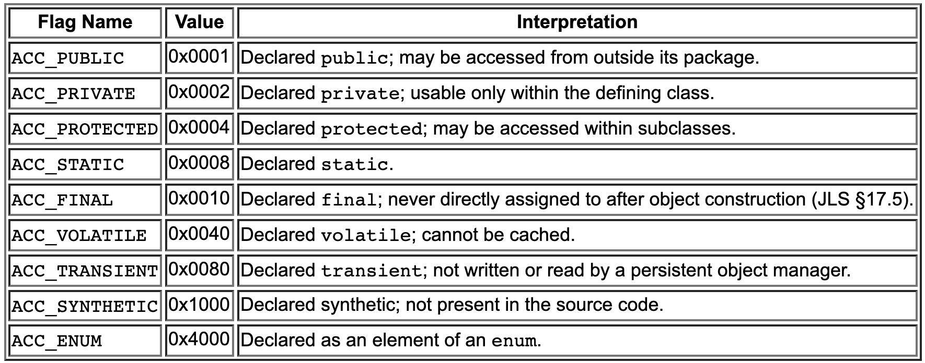
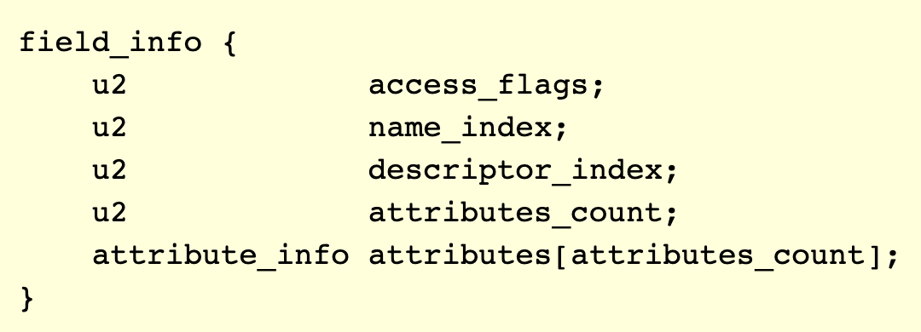
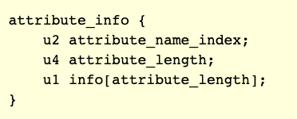
field中descriptor_index指向的descriptor信息是field的类型信息

Slide 14
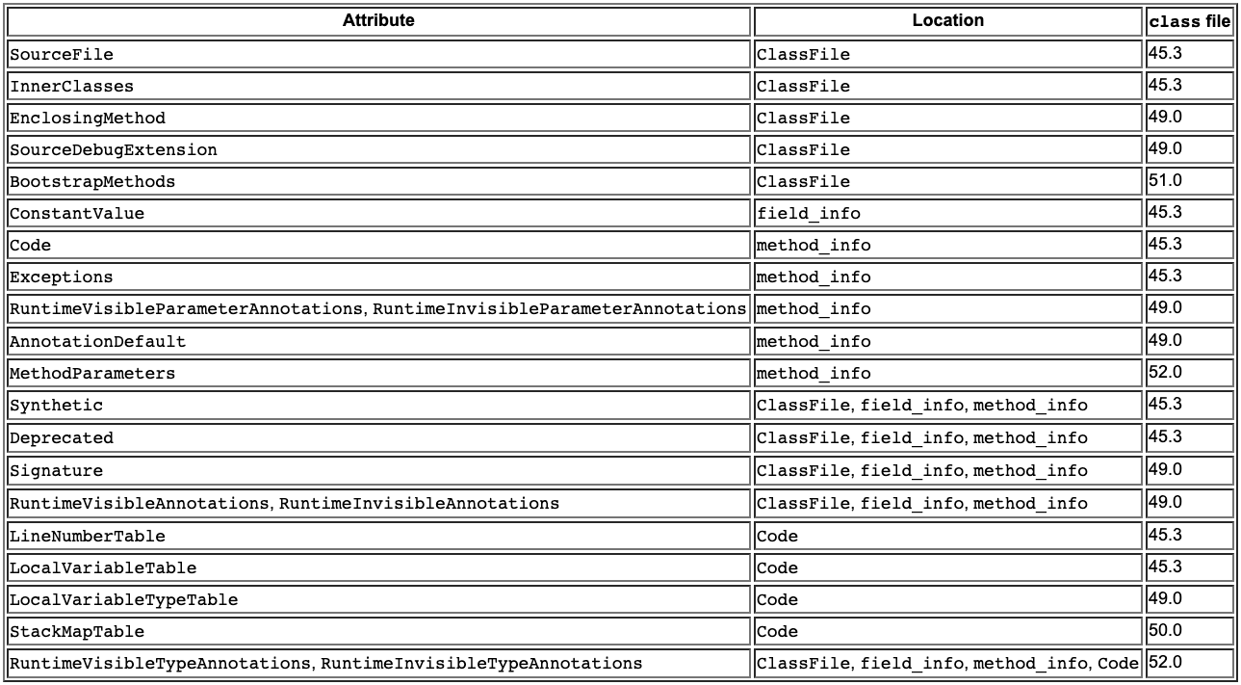

Slide 15
Synthetic
Deprecated
Signature
RuntimeVisibleAnnotations
RuntimeInvisibleAnnotations
RuntimeVisibleTypeAnnotations
RuntimeInvisibleTypeAnnotations
公共属性
Code
SourceFile
Exceptions
InnerClasses
RuntimeVisibleParameterAnnotations
LineNumberTable
EnclosingMethod
RuntimeInvisibleParameterAnnotations
LocalVariableTable
SourceDebugExtension
AnnotationDefault
LocalVariableTypeTable
BootstrapMethods
MethodParameters
ConstantValue
StackMapTable
ClassFile attributes
method_info attributes
filed_info attributes
Code attributes

Slide 16
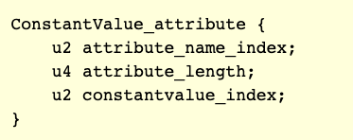
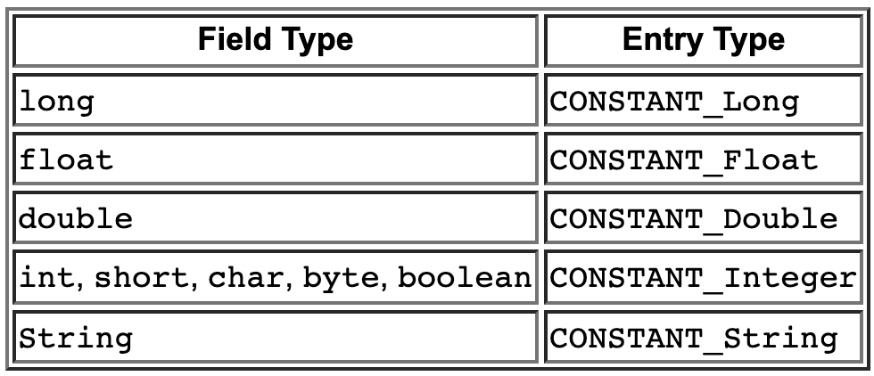
filed_info attributes
索引到一个固定的字符串“ConstantValue”
索引到常量的值，值类型必须和常量类型相匹配

Slide 17
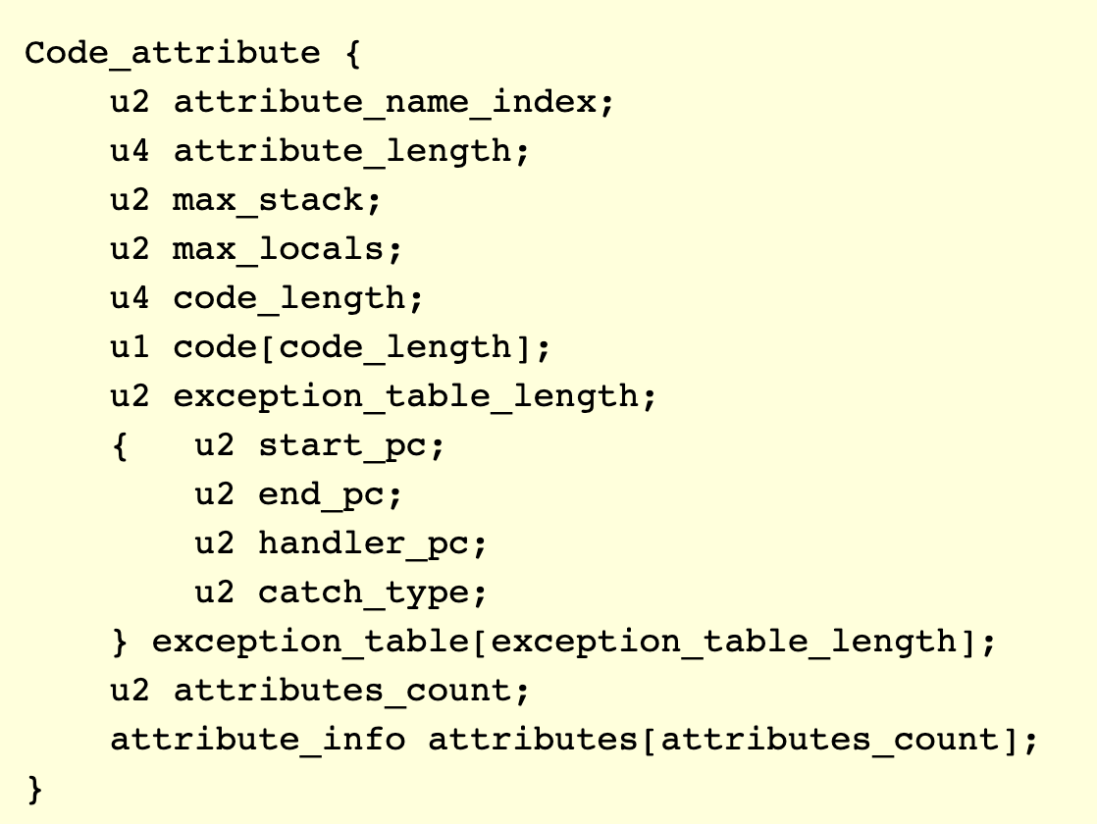
method_info attributes
方法执行过程中操作数栈的最大高度
方法调用过程中，局部变量数组中变量个数，包括传递进来的参数
虽然占据4字节，但是代码长度不超过65536( 2^16)个字节
start_pc是异常捕捉范围开始的code数组的索引，个人理解也就是try的开始，end_pc是异常捕捉范围的结束索引，也就是try的结束，handler_pc是异常处理的开始执行代码的索引，也就是catch代码块的开始，catch_type指向了常量池中CONSTANT_Class_info类型的数据项，指定捕捉的异常类型
属于Code的attributes

Slide 18
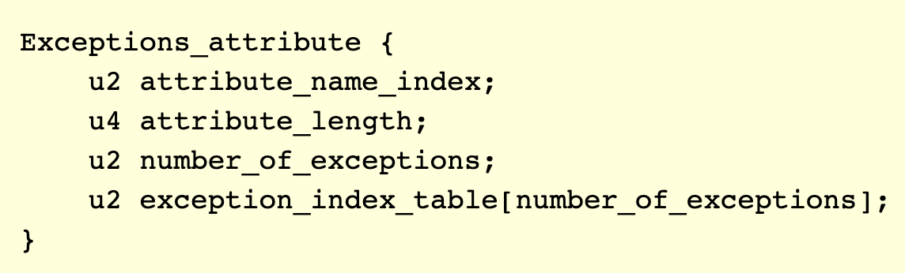
method_info attributes
数组的每一项都是一个指针指向常量池中的一个CONSTANT_Class_info数据项，指明异常类型

Slide 19
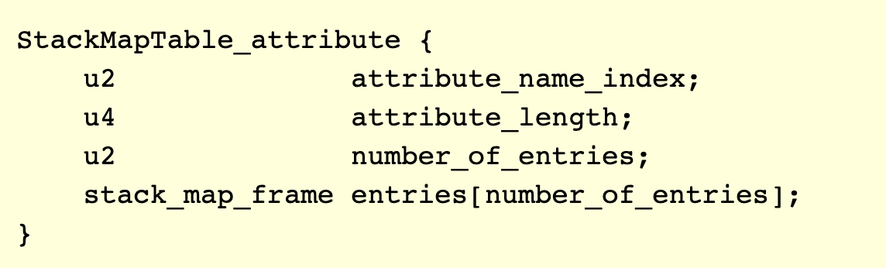
Code attributes
数组的每一项都是一个指针指向常量池中的一个CONSTANT_Class_info数据项，指明异常类型

Slide 20
Map
Set
List
Map
Set
List
集合Collection框架
对象

Slide 21
magic
minor_version
major_version
cons_pool_count
constant pool
tag
info[]
tag
info[]
…
access_flags
this_class
super_class
interfaces_count
interfaces
…
fields_count
fields
access_flags
name_index
descriptor_index
attributes_count
attributes[]
…
methods_count
methods
access_flags
name_index
descriptor_index
attributes_count
attributes[]
…
attributes_count
attributes
attribute_name_index
attribute_length
info[]
…

Slide 22
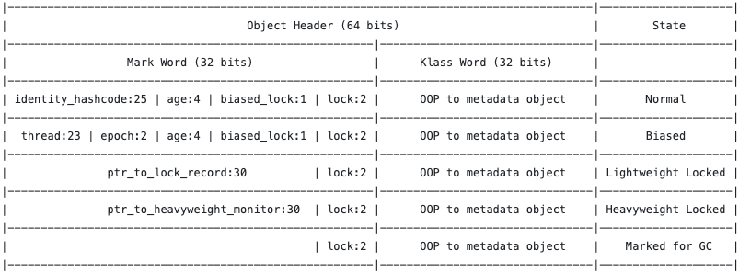
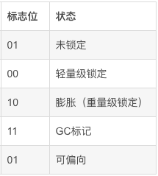
运行时对象内存布局
对象所属类的元数据
处于不同状态下，对象头信息内容和格式是不同的
Instance Data
标志位，也是锁状态，对应对象的State
Alignment Padding

Slide 23
运行时对象内存布局
Normal：
identity_hashcode (对象hashcode), age (分代年龄), biased_lock (是否被偏向锁锁住), lock (对象锁定状态)
Biased ：
thread (对象hashcode), epoch (), age (分代年龄), biased_lock (是否被偏向锁锁住), lock (对象锁定状态)
Lightweight Locked ：
ptr_to_lock_record (对象hashcode), lock (对象锁定状态)
Heavyweight Locked ：
ptr_to_heavyweight_monitor(对象hashcode), lock (对象锁定状态)
Marked for GC：
lock (对象锁定状态)
ptr_to_heavyweight_monitor :30 | lock:2

Slide 24
BlockController
BlockService
ChainCRUDService
DefaultChainCRUDService
DefaultChainCRUDService
BlockOperation
BlockTemplate
BlockSupport
ChainSupport
GlobalConfigurationManager
PeerChainCodeInvoker
ChainCodeInvoker
TxSvrChainCodeInvoker
ChainSourceStrategy

